Slide 1
gk10_11_Bd1
Kapitel 7
Arbeitsbuch

Slide 2
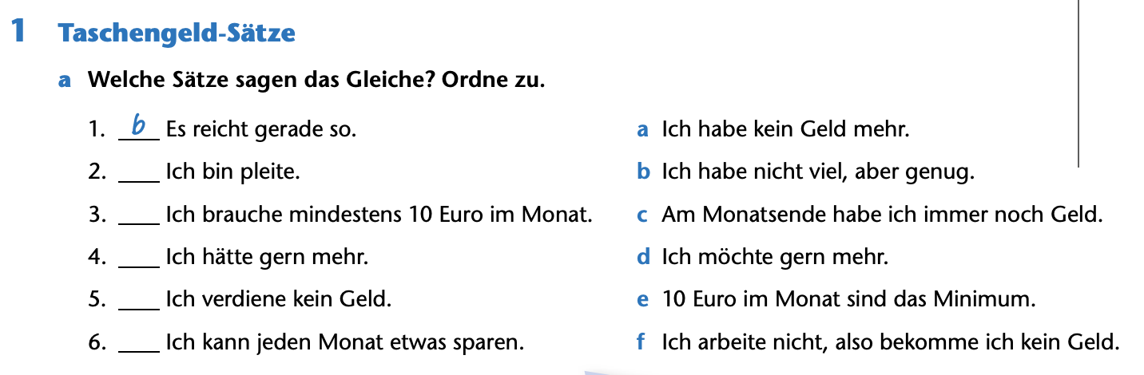
K7_AB_1a_S. 61
a
e
d
f
c

Slide 3
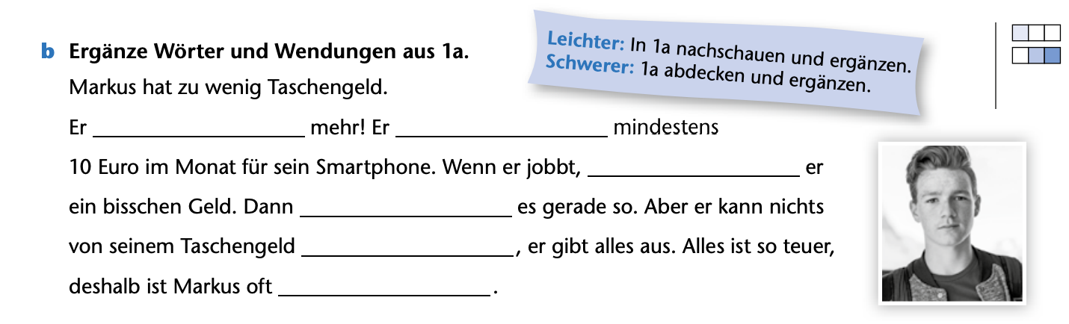
K7_AB_1b_S. 61
hätte gern / möchte
braucht
verdient
reicht
sparen
pleite

Slide 4
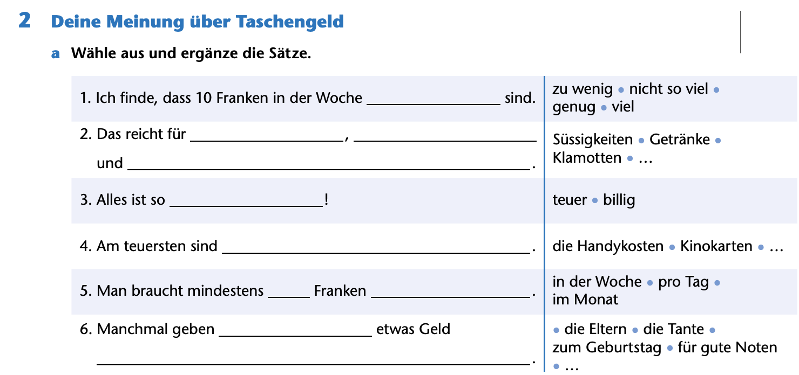
K7_AB_2a_S. 61
Freie Antworten

Slide 5
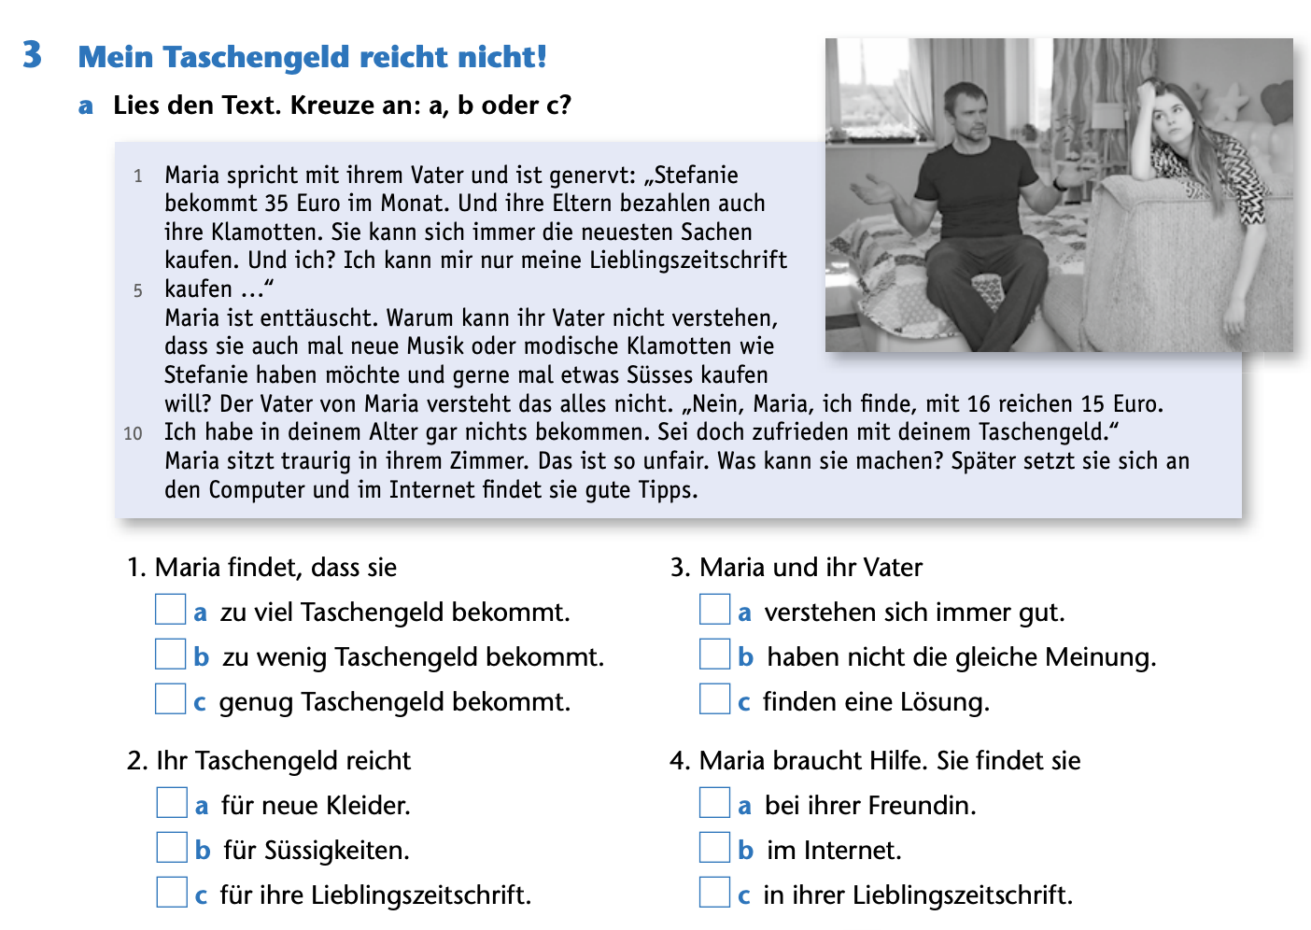
K7_AB_3a_S. 62
X
X
X
X

Slide 6
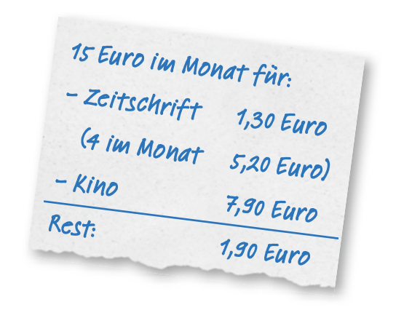
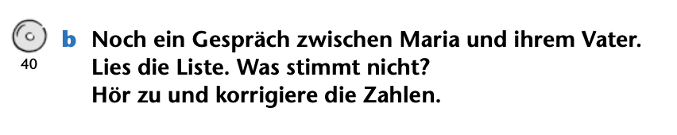

K7_AB_3b_S. 62
Kino: 8.50 Euro
Rest: 1.30 Euro

Slide 7
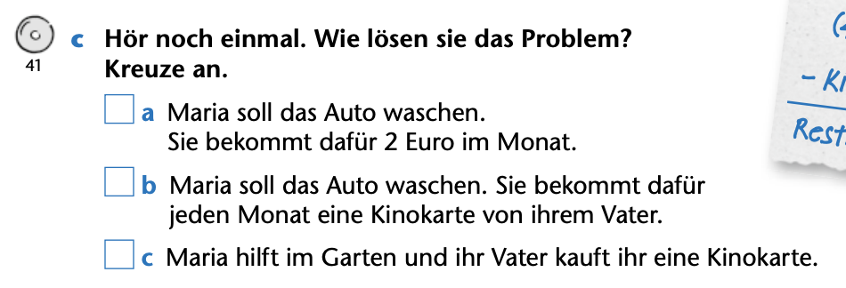
K7_AB_3c_S. 62
X

Slide 8
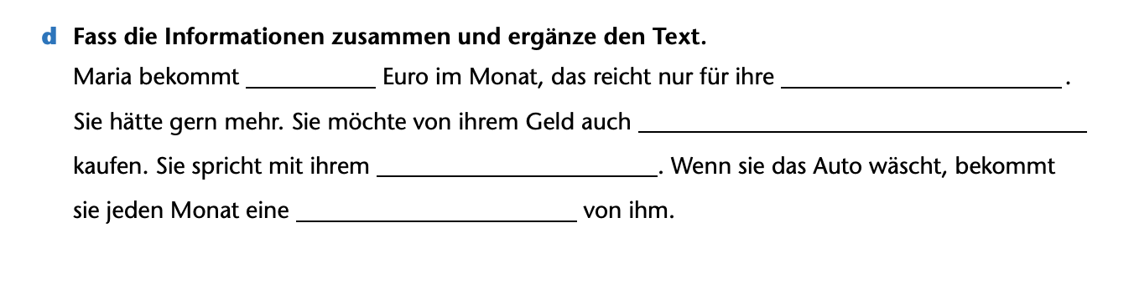
K7_AB_3b_S. 62
15
Lieblingszeitschrift
Klamotten, neue Musik und etwas Süsses
Vater
Kinokarte

Slide 9
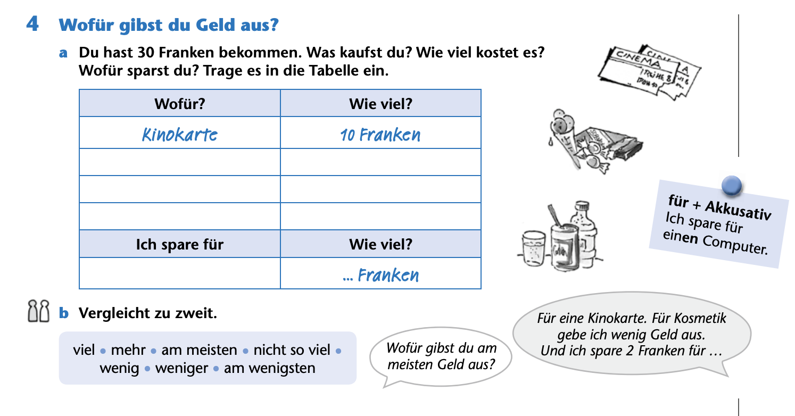
K7_AB_4ab_S. 63
Freie Antworten

Slide 10
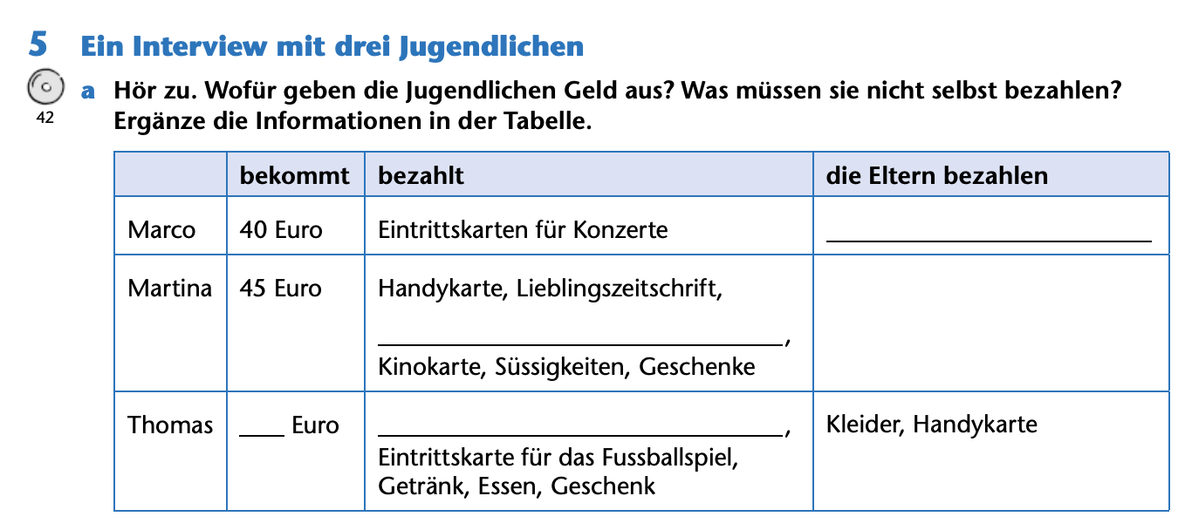
K7_AB_5a_S. 63
die Handykarte
Kosmetik
35
Kinokarte

Slide 11
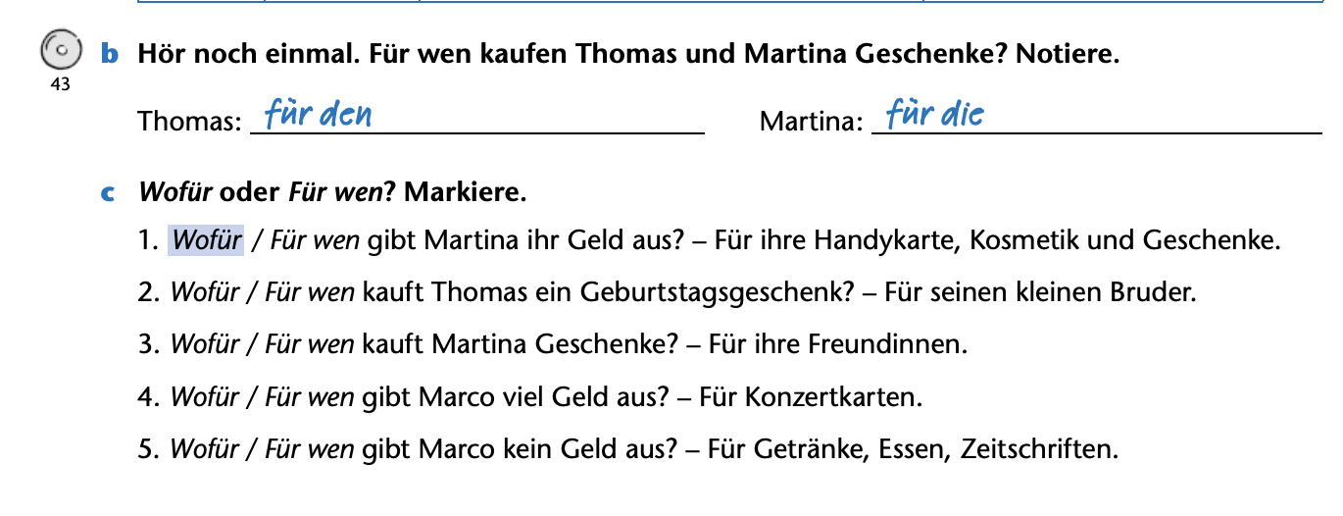
K7_AB_5bc_S. 63
(kleinen) Bruder
Freundinnen

Slide 12
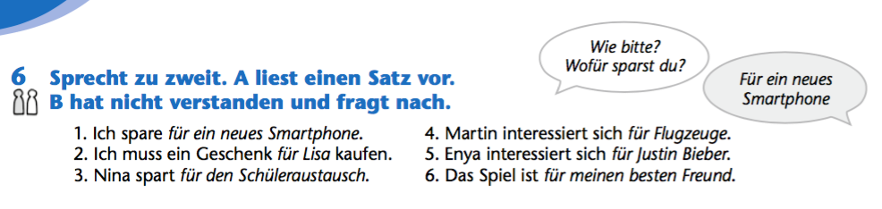
K7_AB_6_S. 64
1. Wofür sparst du?
5. Für wen interessiert sich Enya?
2. Für wen musst du ein Geschenk kaufen?
6. Für wen ist das Spiel?
3. Wofür spart Nina?
4. Wofür interessiert sich Martin?

Slide 13
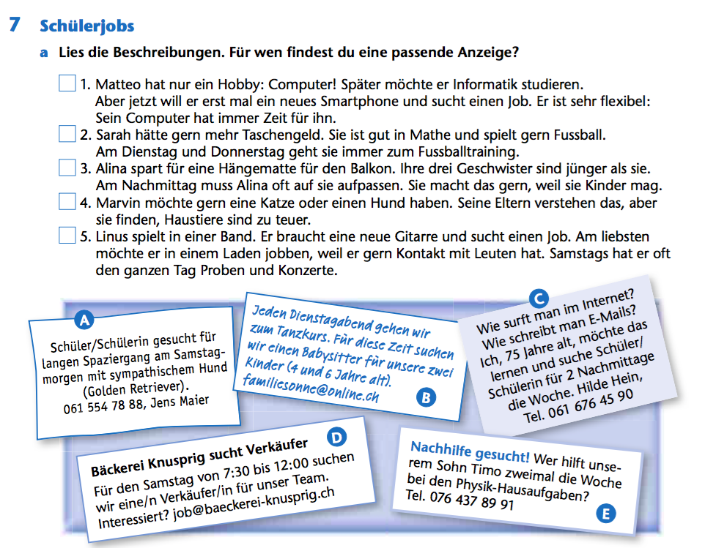
K7_AB_7a_S. 64
C
2. Keine Anzeige passt
B
5. Keine Anzeige passt
A

Slide 14
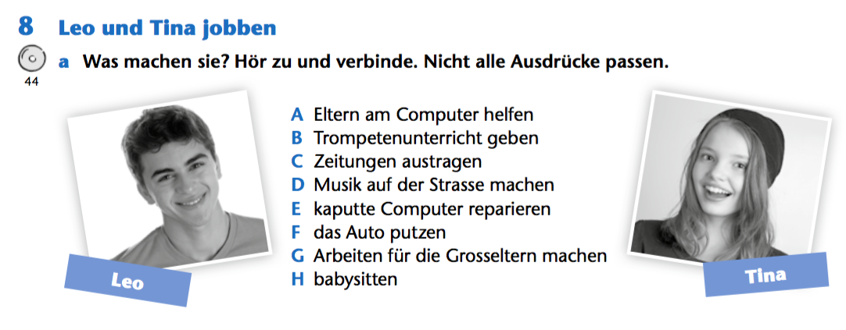
K7_AB_8a_S. 65
C
A
H
G
B, D, E und F passen nicht.

Slide 15
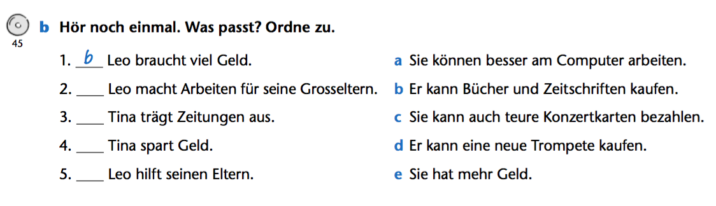
K7_AB_8b_S. 65
d
e
c
a

Slide 16
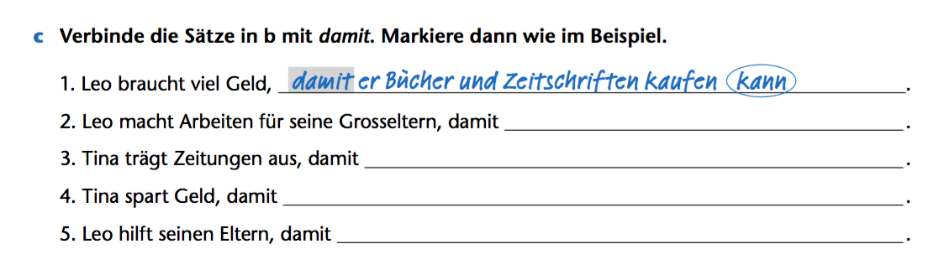
K7_AB_8c_S. 65
er eine neue Trompete kaufen kann
sie mehr Geld hat
sie auch teure Konzertkarten bezahlen kann
sie besser am Computer arbeiten können

Slide 17
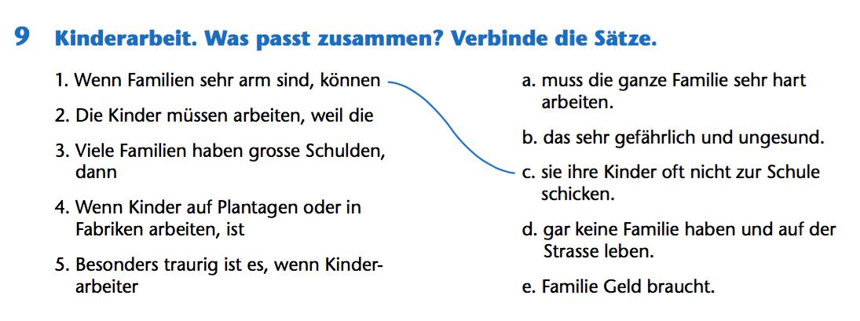
K7_AB_9_S. 65

Slide 18
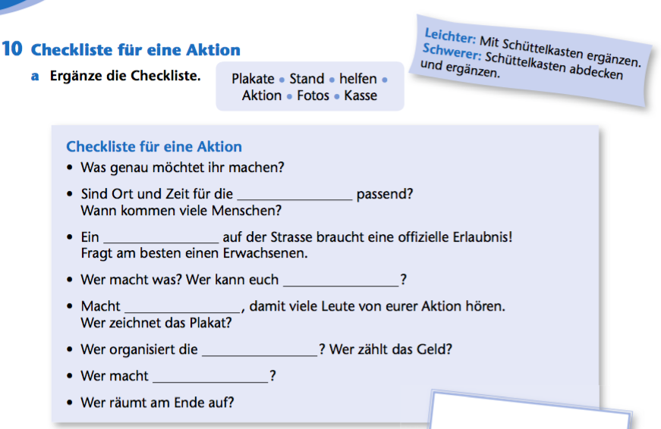
K7_AB_10a_S. 66
Aktion
Stand
helfen
Plakate
Kasse
Fotos

Slide 19

K7_AB_12a_S. 67
Rotkäppchen
Hänsel und Gretel
Der Froschkönig
Dornröschen
Le Petit Chaperon Rouge
Hansel et Gretel
Le Roi Grenouille
La Belle au bois dormant

Slide 20
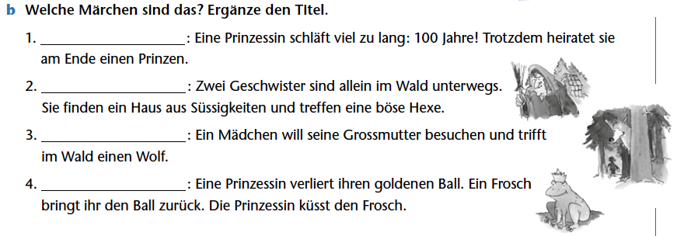
K7_AB_12b_S. 67
Dornröschen
Hänsel und Gretel
Rotkäppchen
Der Froschkönig

Slide 21
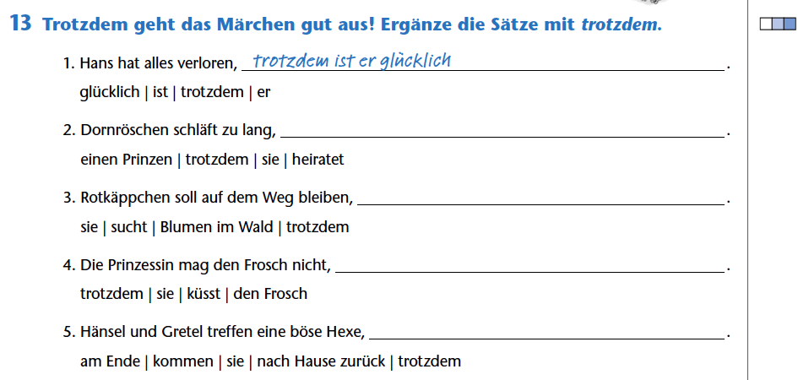
K7_AB_13_S. 67
trotzdem heiratet sie einen Prinzen.
trotzdem sucht sie Blumen im Wald.
trotzdem küsst sie den Frosch.
trotzdem kommen sie am Ende nach Hause zurück.

Slide 22
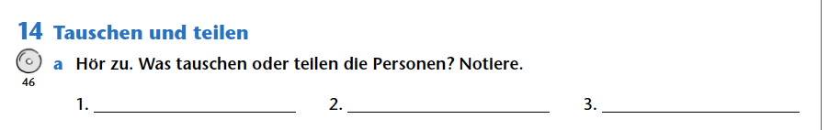
K7_AB_14a_S. 67
Skischuhe
ein Auto
ein Kleid

Slide 23
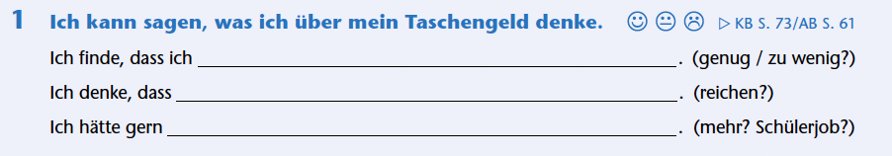
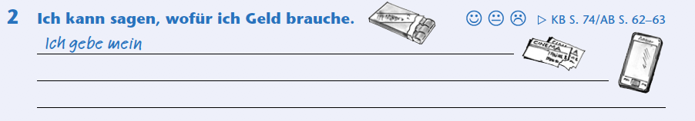
K7_AB_Das kann ich schon_S. 68
(Beispiele)
zu wenig Taschengeld bekomme
es für Kino und Süssigkeiten reicht
etwas mehr Taschengeld. Ich möchte auch einen Schülerjob.
Taschengeld für Zeitschriften und
Kinokarten aus.
Kleidung bezahlen meine Eltern. Ich brauche noch Geld für mein Smartphone.

Slide 24
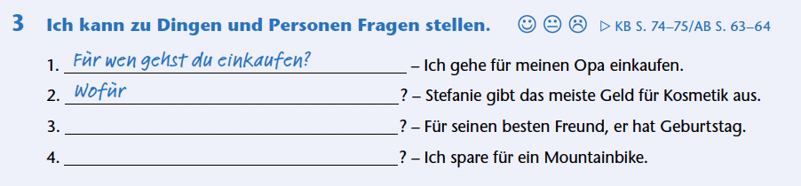
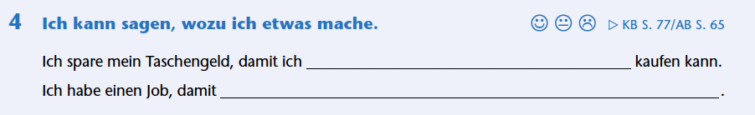
K7_AB_Das kann ich schon_S. 68
gibt Stefanie das meiste Geld aus
Für wen kauft er das Geschenk
Wofür sparst du
ein neues Smartphone
ich mehr Geld für Kinokarten habe

Slide 25
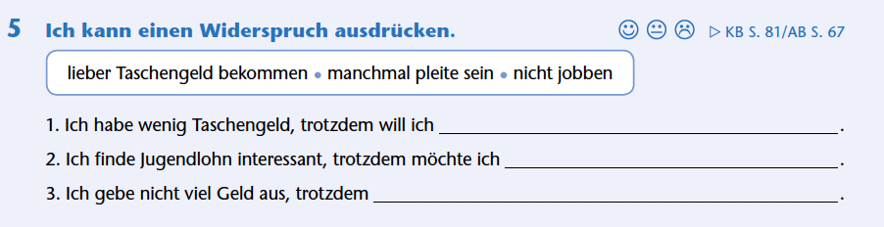
K7_AB_Das kann ich schon_S. 68
nicht jobben
lieber Taschengeld bekommen
bin ich manchmal pleite

Slide 26
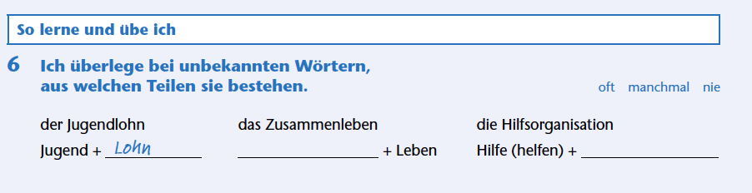
K7_AB_Das kann ich schon_S. 68
zusammen
Organisation

